Slide 1
项目介绍
G01小组：
组长：董思诚 组员： 李磊 陈安

Slide 2
目录

Slide 3
目录
1.小组选题
2.选题理由
3.模块介绍及如何实现
4.参考资料
5.小组评分

Slide 4
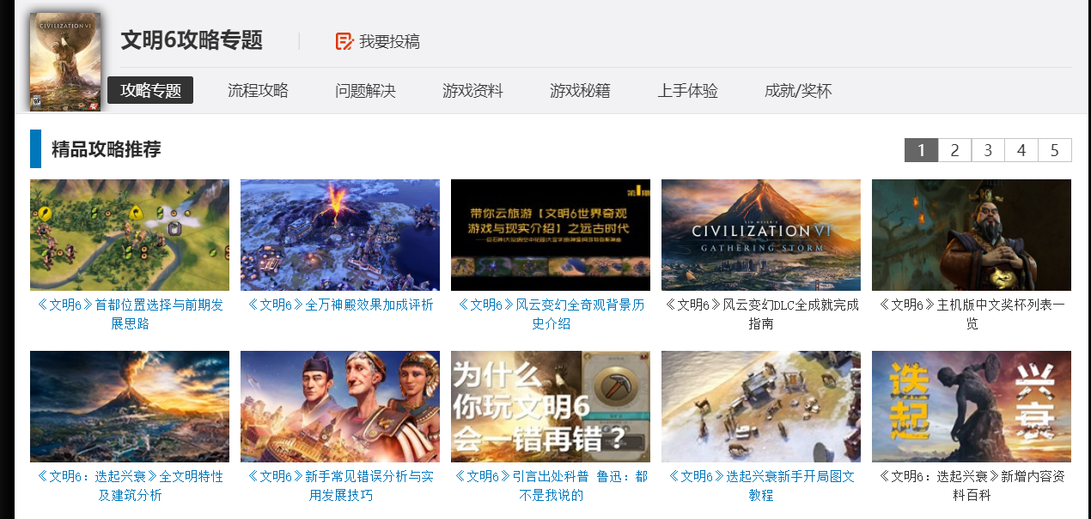
1.小组选题
我们小组目标是制作一个关于游戏攻略类型的网站。类似于游民星空的游戏攻略总集。

Slide 5

2.选题原因
无论是什么人，只要爱玩游戏总会遇到各种问题，关卡设计师为了让关卡更加有趣味，或者是延长游戏时间，或多或少都会增加一些收集要素或者是解密要素，这类需求会让玩家在玩游戏的时候，花更多时间去钻研一个关卡或者是一个游戏时间段，虽然玩家在解决谜题之后会有些许喜悦感，但是对于部分时间有限，只想体验游戏剧情的玩家来说，是非常痛苦的，所以我们希望有一个攻略性质的网站，能够帮助那些玩家来更好的体验游戏，而不是草草移除这个游戏。
怎么老是卡关？
目标用户

Slide 6
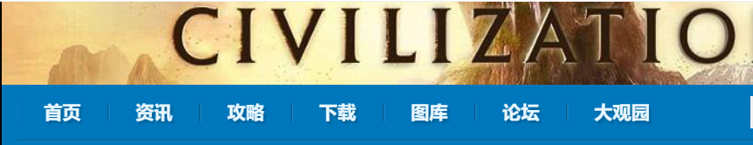
可是市面上的攻略并不全面，且更像是下载游戏网站的附属品，收录的攻略并不全面，很多时候玩家并不能真正的找到自己的问题答案。
2.选题原因
这个常用的网站没有我想要的答案
只是下载站的附属物

Slide 7
2.选题原因
因此我们想要模仿这些网站，试图制作一个更加全面的攻略网站，以供玩家需求。

Slide 8
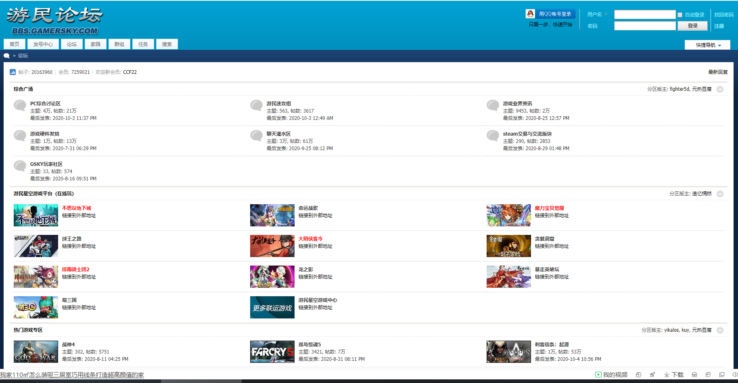
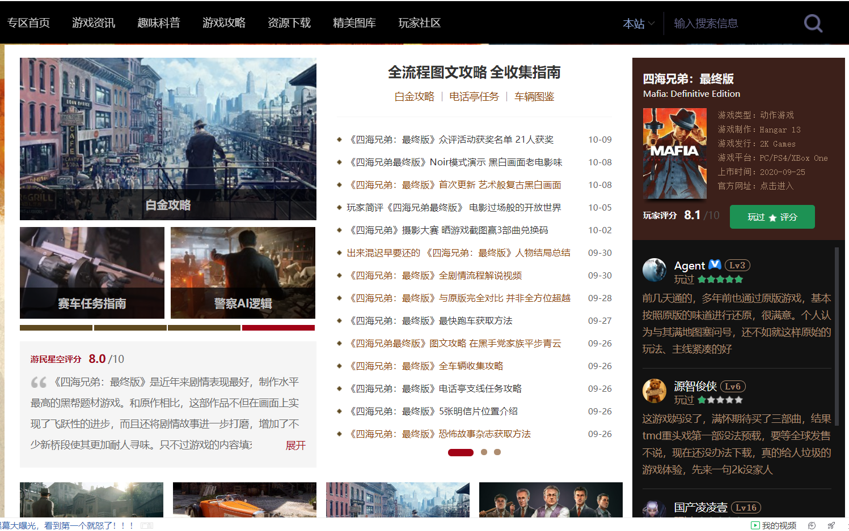
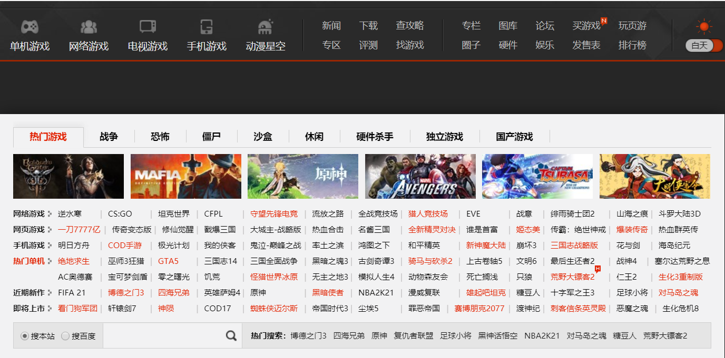
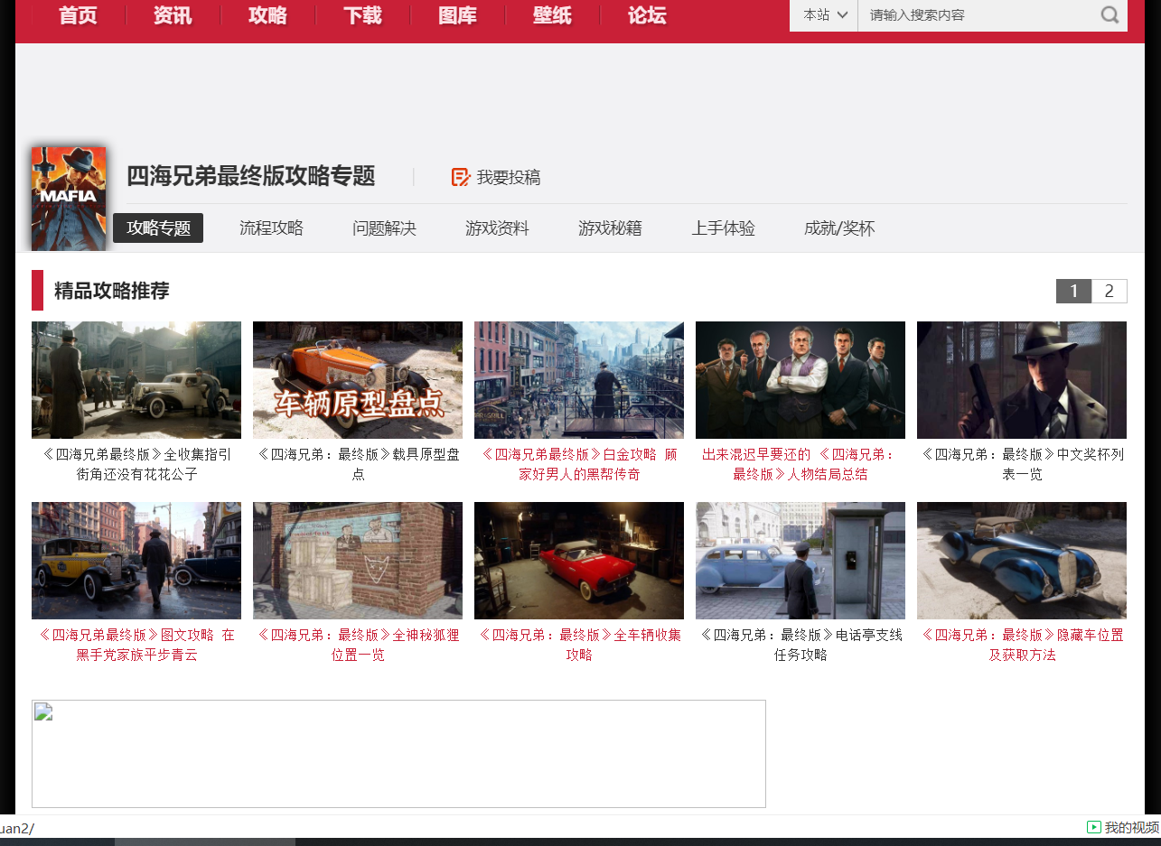
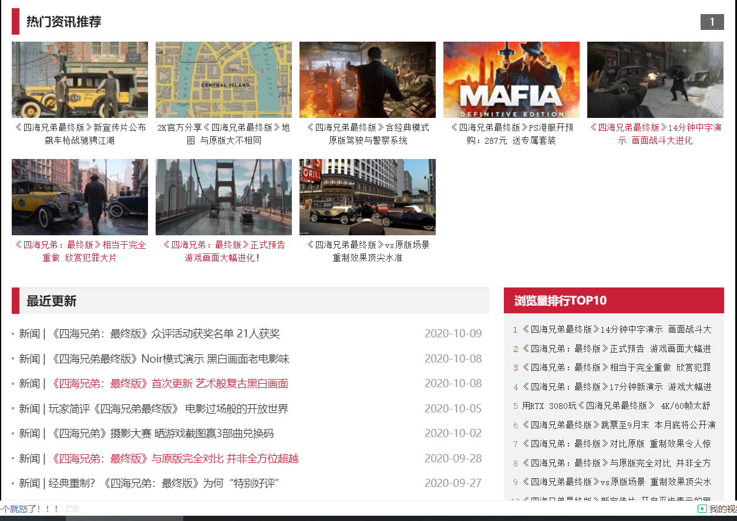
3.模块介绍
以下是参考网站的各种模块

Slide 9
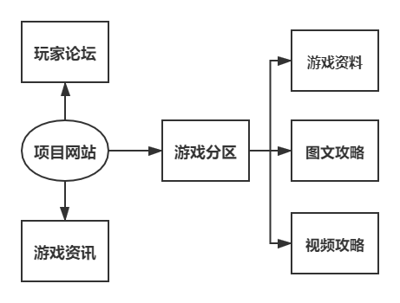
3.模块介绍
所以我们将我们网站的功能模块分为这么几个。

Slide 10
3.如何实现
1、后端---Tomcat
2、前端---vue.js
3、数据库---MySQL

Slide 11
4.参考资料
1.《软件工程导论》 清华大学出版社 张海藩等 第6版
2.《Vue.js实战》 清华大学出版社 作者 尤雨溪
3.《数据库系统概论》（第五版）王珊 萨师煊 编著
4.截图选自——游民星空-大型单价游戏媒体
https://www.gamersky.com/z/civilization6/handbook/
https://www.gamersky.com/
https://www.gamersky.com/z/mafiade/
https://www.gamersky.com/z/mafiade/handbook/
http://bbs.gamersky.com/
2020年10月11日

Slide 12
小组分工

Slide 13
5.小组分工
董思诚：PPT制作以及修改 评分（9.2/10）
李磊：讨论参加 word制作以及PPT部分修改 评分（9.1/10）
陈安：讨论参加 评分 （9.0/10）
组长评价：
李磊作为副组长，帮助组长制作word，以及修改ppt内容，表现良好。
陈安作为组员，积极参加讨论，表现尚可。

Slide 14
谢谢观看
THANKS

